Slide 1



失智老人回家之路 Tracker
組別：60 資資作響
組員：邱宇勳
張廷
賴政瑋
Notes:
本次裝置所使用的是最常見的APP軟體進行呈現，在未來我們可以使用更多的穿戴式產品，像是手環手表等等之類的，更能符合失智老人的使用

Slide 2
患者症狀不明確
01
失智症並不是單一的症狀，可能患有記憶力、語言能力、空間感、計算力等等多種退化跡象，症狀無法準確判定。
02
過分自信
在患者從事某件事情時，判斷自身能力可以獨力完成，因此若親人疏忽照顧的情況下，患者會自行離開去處理。
03
患者走失
患者因各項能力退化，無法判斷回家的路，導致走失現象。
Notes:
首先，我們就先討論為甚麼失智老人會走失，第一點患者症狀不明確，因為失智症並不是單一的症狀，隨著症狀的嚴重程度會分會輕、中、重三種失智狀態，越嚴重喪失的功能越多，像是記憶力、語言能力等等，
接著是最常發生的，過分自信，患者會因為覺得自己可以，所以就自己一個人去做，譬如說走到附近最近的火車站，因為之前都常常走所以她就覺得自己可以，但她不知道的是因為失智症的緣故，導致她記憶力退化，根本記不起路，
所以就導致最後一個原因，那就是患者走失，所以我們製作的裝置就是針對這3點做出解決的方式

Slide 3
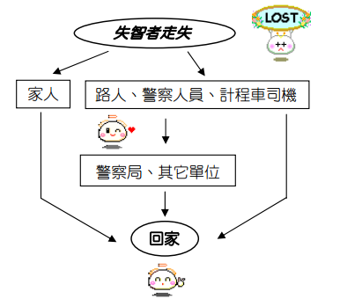
找尋失蹤者

Slide 4









功能簡介
目的：
家屬可以依據患者的狀況，隨時更新患者的狀態，其資料會存於資料庫內。
被動：
裝置自動發出鈴聲使附近民眾察覺患者，並透過條碼了解患者身分。
主動：
患者自行發送訊號通知家屬。
目的：
使患者所屬家屬能及時了解患者的位子。
Notes:
首先針對症狀不明確，我們就有建立一個能夠即時更新的功能，利用簡單的資料庫原理，能夠讓患者親人輕鬆填寫並記錄，並更改患者的狀態，
接著是當患者過分自信導致的狀況，因此我們所製作的裝置會一直傳送患者的GPS訊號給我們的親人，我們有設計兩種，一種是被動求救、與主動求救，第一個是

Slide 5
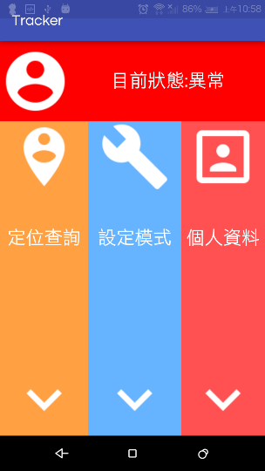


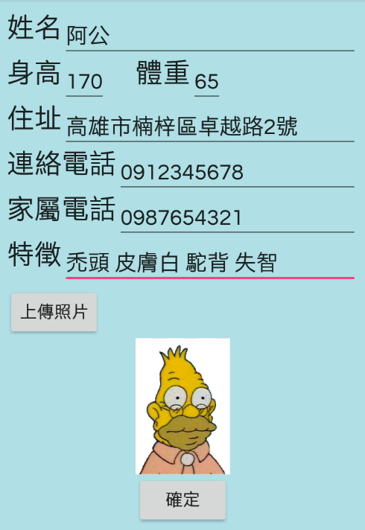
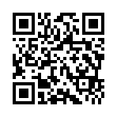
及時狀態更新
狀態更新
失蹤

Slide 6
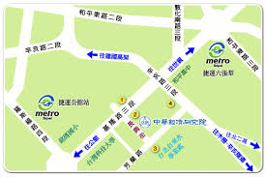

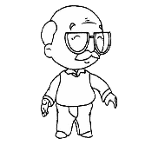

求救方式
1hr
500m

Slide 7



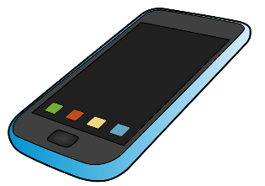

遠端定位
GPS數值、患者狀態

Slide 8




介面版本特色
失智老人
家屬
功能：
簡單、聽覺視覺
功能：
及時、詳細明確

Slide 9
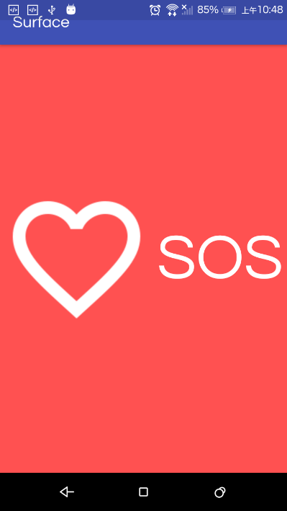
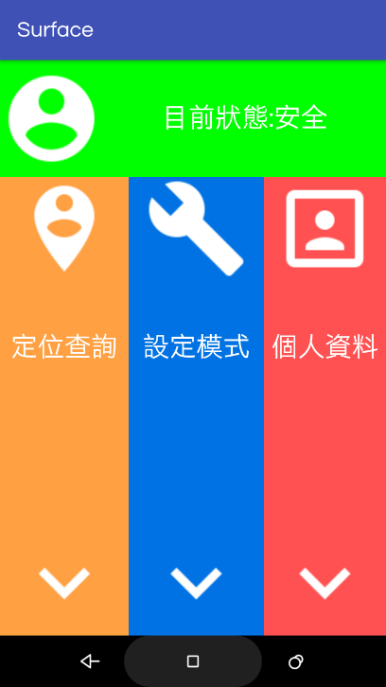
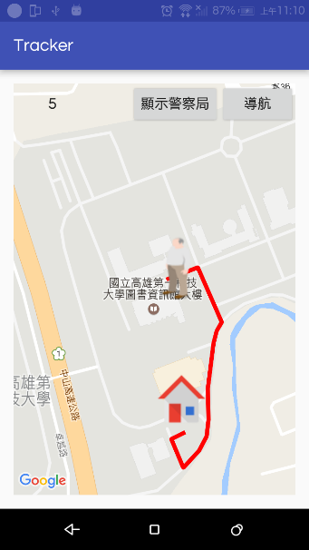
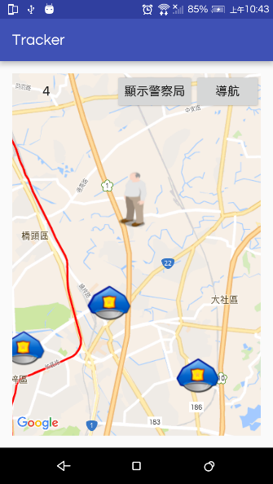
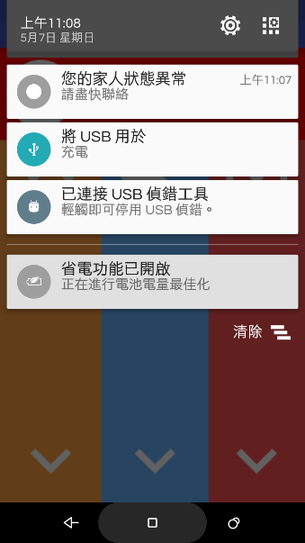
介面展示

